Slide 1
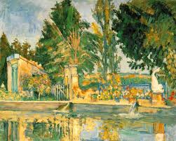
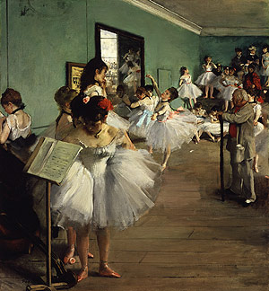
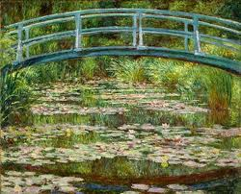
Le Français peintre
Paul Sezann
Klod Mone
Edgar Dega

Slide 2
L'impressionnisme — la direction dans l'art du dernier tiers XIX — les débuts des XX siècles, né en France et puis répandu dans le monde entier, les représentants de qui aspiraient est plus naturel et sans parti pris запечатлить le monde réel dans sa mobilité et la variabilité, transmettre les impressions éphémères.

Slide 3
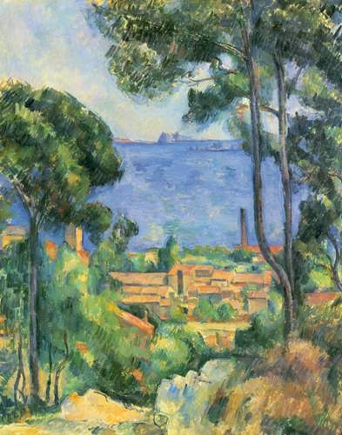
Paul Sezann
Il est né en France le 19 janvier 1839 dans la ville d'Eks-an-Provans dans la famille du bourgeois solvable. Dans le collège le Bourbon, dans qui il apprenait, Paul s'est lié d'amitié avec le futur écrivain connu Emilem Zolya. Sezann
étudiait le droit à l'université Eksa, mais n'a pas fini le cours, ayant décidé entièrement de se consacrer à la peinture. Après les études courtes à l'École des Arts plastiques d'Eks-an-Provansa Sezann est parti vers Paris, où a fait connaissance de Kamilem Pissarro, Pier-Ogjustom Renoir, Klodom Mone et Alfred Sisleem. Avec eux il prenait part à la première exposition des impressionnistes de 1874 dans l'atelier photographique Sverkhar à Paris.

Slide 4
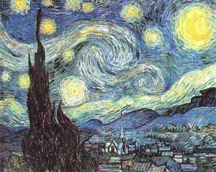
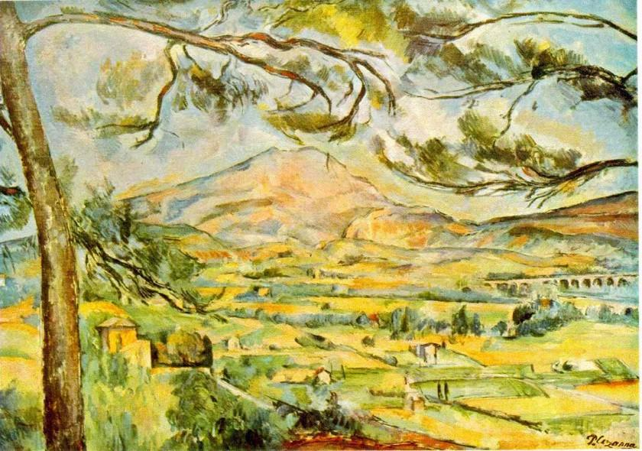
Cependant la réaction froide du public en ce qui concerne les travaux de Sezanna l'a obligé à aller de ce groupe des peintres. Ne se sont pas justifiés les espoirs de Sezanna d'exposer les travaux et dans le salon célèbre Parisien, toutes ses tentatives étaient rejetées. Ayant quitté Paris, Sezann a déménagé à la Provence. A influencé considérablement l'oeuvre de Sezanna le peintre Kamil' Pisarro. Ils travaillaient ensemble en 1872-1873. La reconnaissance est venue à Sezanna déjà environ 1900. Ses tableaux étaient présentés sur l'Exposition universelle à Paris. Il se servait de la popularité particulière près de la génération montante des peintres. Paul Sezann est mort le 22 octobre 1906 à Eks-an-Provanse, après la maladie de longue durée liée au refroidissement au temps de travail sur le tableau de service.

Slide 5
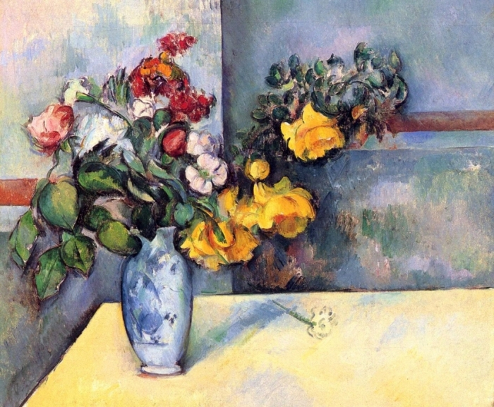
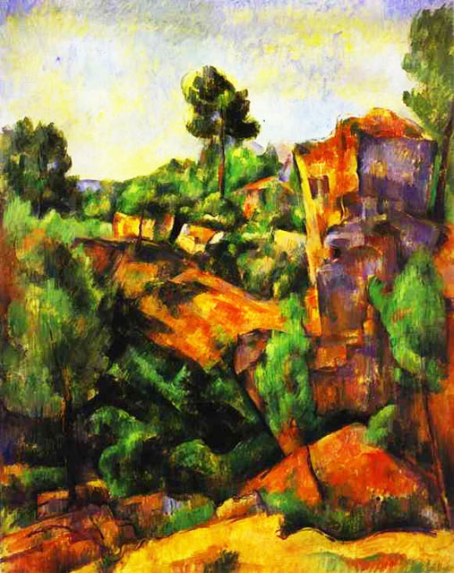

Slide 6
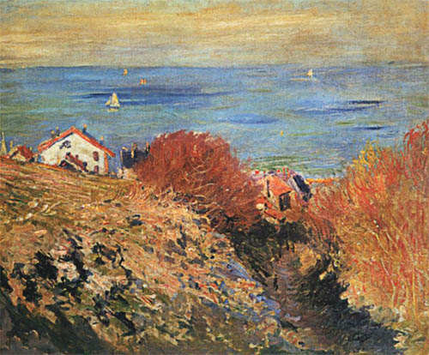
Klod Mone
Klod Oskar Mone est né le 14 novembre 1840 à Paris
La célébrité de Mone le portrait de Kamilly Dons'e écrit en 1866.
Камилла le 28 juin 1870 est devenue la femme du peintre. Chez eux sont nés deux fils : Jean (1867) et Michel (le 17 mars 1878).
Au début des années 1920 à Mone se développe la cataracte, à cause de quoi il fallut transférer l'émou deux opérations. Le peintre est décédé le 5 décembre 1926 à Jiverni et était enterré sur le cimetière local d'église.

Slide 7
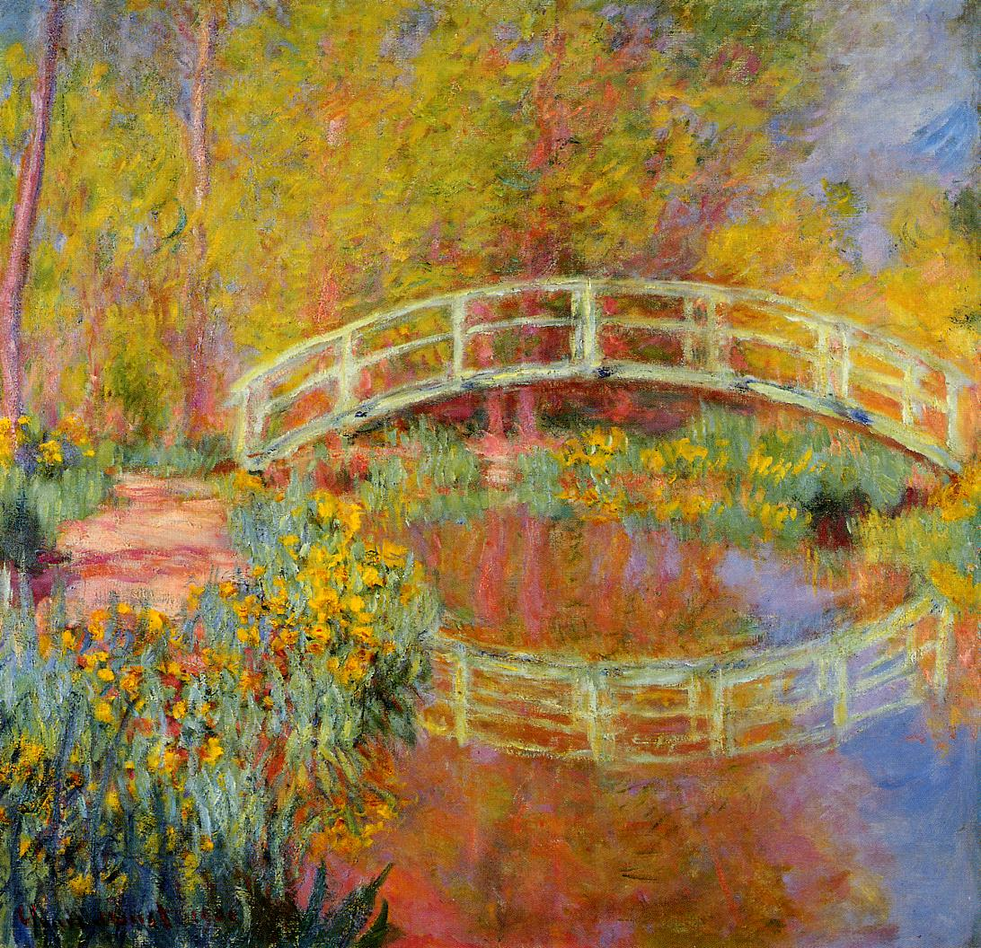
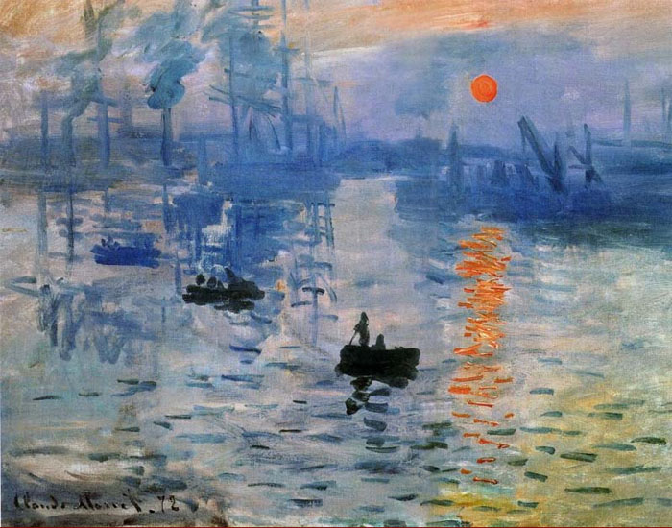
Aux étapes précoces de la voie créatrice de Mone a éprouvé l'influence de Mane, mais a concentré ensuite toute l'attention sur la transmission de la lumière et les nuances de la couleur, dans quoi était plus successif, que d'autres impressionnistes. Dès 1870 Mone presque a adopté entièrement les paysages et la transmission de l'harmonie de la couleur à un différent éclairage ("le Boulevard des capucins à Paris", en 1873, "les Rochers à Etreta", en 1886, "Paul des pavots", 1880). En 1890 a créé une série des tableaux-versions sur un motif de sujet ("à Rouans'ky la cathédrale"). L'accroissement des lignes est caractéristique Pour les travaux de Monepozdnego de la période la décoration ("le Nénuphar", 1904-1922).

Slide 8
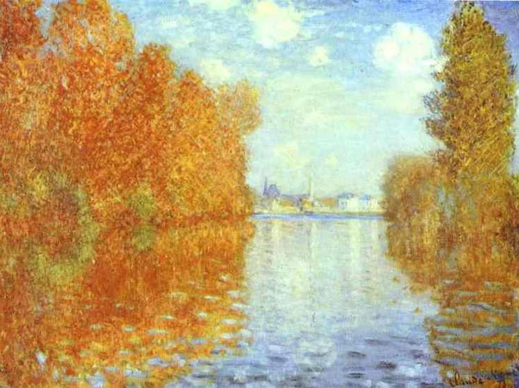
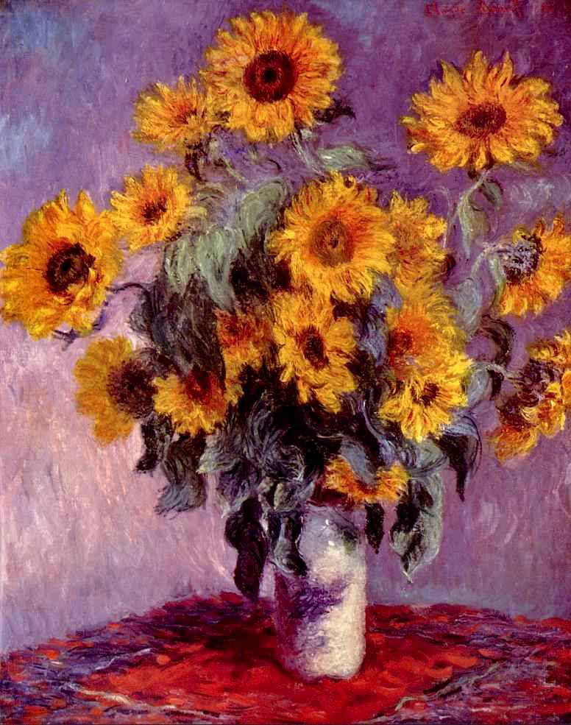

Slide 9
Edgar Dega
Edgar Dega (1834 - 1917) – le peintre français, le sculpteur, est né à Paris dans la famille du banquier.
Sans regarder que primordialement Edgar Dega à la biographie s'occupait du droit, il a laissé cette étude pour l'enseignement de la peinture. Dega apprenait à l'École élégant l'art, а puis en Italie, en copiant les maîtres connus 15, 16 siècles. Le peintre doué est considéré comme le portraitiste brillant, raffiné, pénétrant («Bellelli Family», 1859, le Louvre). À la longueur de 6 ans il présentait les travaux dans le Salon (1865-70), mais après a commencé à se présenter avec les impressionnistes, quels travaux de Dega admirait.
Le protectionniste ne s'affaiblissant pas, Dega tentait de joindre l'art classique directement à l'impressionnisme. En développant les habitudes dans les traditions linéaires, Dega cumulait avec l'impressionnisme la droiture de l'expression, l'intérêt pour la représentation de la vie moderne. Les sujets aimés dans la biographie d'Edgara Dega étaient les danseuses de ballet, la femme dans la décoration, les cafés, les scènes des courses.

Slide 10
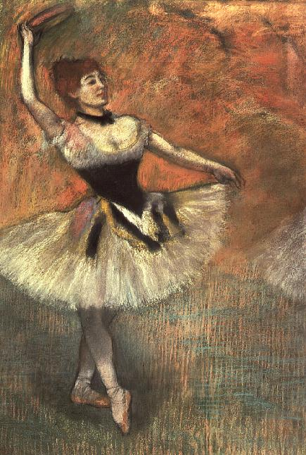
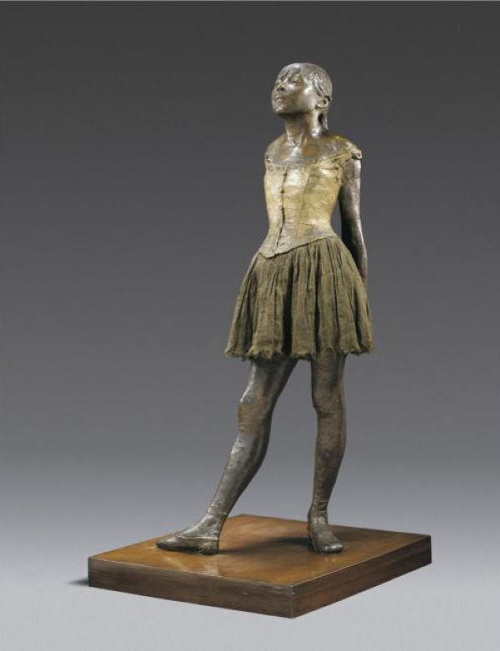

Slide 11
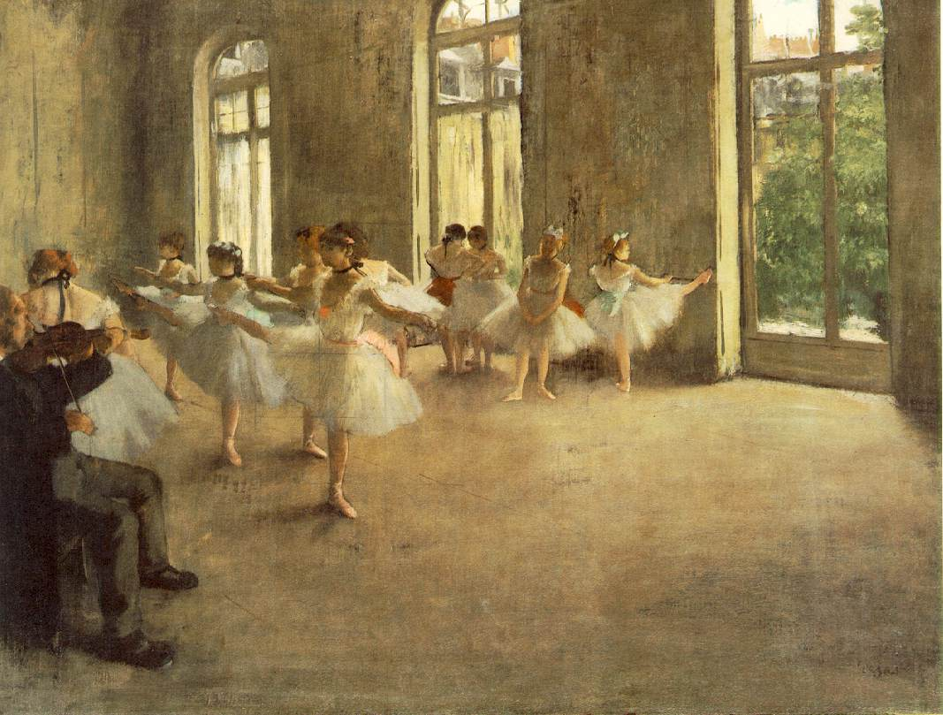
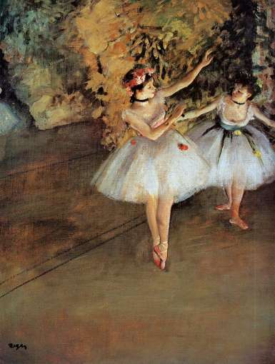
Il faisait les notes, les croquis des modèles vivants pendant les mouvements pour épargner le caractère inofficiel des actions, les poses. Notamment avec telles obtentions il commençait à travailler au studio, et non directement de la nature, comme ses contemporains faisaient. De plus, pour la biographie de Dega Edgar a introduit quelques innovations courageuses. Sous l'influence des peintres japonais, ainsi que les photographes, Dega s'est écarté des idées traditionnelles de la disposition équilibrée.
Il montrait les regards accidentels déplacés de l'axe les objets, les angles extraordinaires, est attentif et tout est délicat ayant arrangé. Parfois Dega créait la balance éminente, en donnant le poids particulier фокусировке (par exemple, «Woman with Chrysanthemums», 1865, le musée le Métropolitain, «Foyer of the Dance», 1872, le Louvre).
Peu à peu dans la biographie de Dega s'écartait de la peinture par l'huile, il est possible à cause de la privation de la vue. Ses travaux sculpturaux insèrent quelques études ravissantes des danseurs, les chevaux. La multitude de tableaux et les sculptures d'Edgara Dega on peut voir dans le musée le Métropolitain. Certains de ses travaux spécialement éminents, par exemple «Absinthe, The Rehearsal», »Two Laundresses» se trouvent au Louvre.

Slide 12
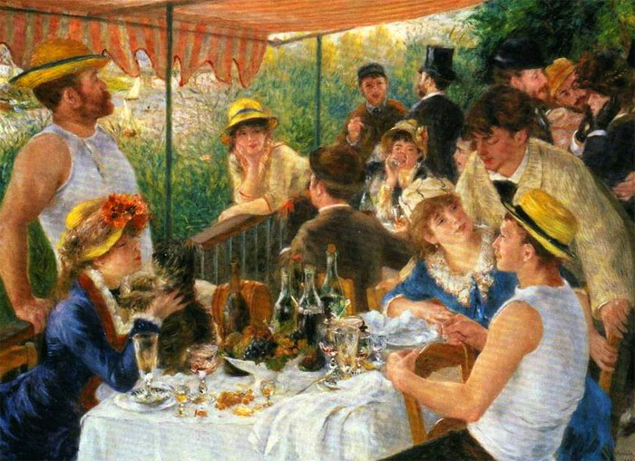
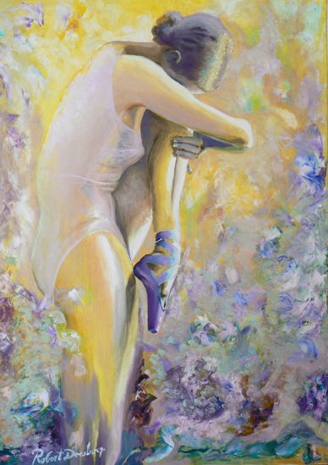

Slide 13
La fin

